Slide 1
ĐỀ TÀI ĐỒ ÁN I Thiết kế thiết bị thu thập thông tin vị trí GPS ứng dụng trong cứu hộ và giám sát hành trình
Sinh viên thực hiện Nguyễn Huy Hoàng Nguyễn Văn Dũng | MSSV 20191855 20191784 | Lớp Tự động hóa 06-K64 Tự động hóa 08-K64
Giảng viên hướng dẫn: TS.Nguyễn Thanh Hường
Hà Nội, 2022
Notes:
Kính thưa các cô và mọi người có mặt trong buổi đồ án ngày hôm nay, em là Nguyễn Huy Hoàng. Sinh viên lớp TDDH06 K64 cùng với bạn Nguyễn Văn Dũng lớp TDDH08 K64 cùng trình bày báo cáo đồ án hôm nay. Dưới sự hướng dẫn của cô Nguyễn Thanh Hường, sau thời gian 1 kì học, chúng em đã hoàn thành đồ án 1 của mình với đề tài: Thiết kế thiết bị thu thập thông tin vị trí GPS ứng dụng trong cứu hộ và giám sát hành trinh.
Sau đây em xin trình bày báo cáo về đề tài của nhóm em.

Slide 2
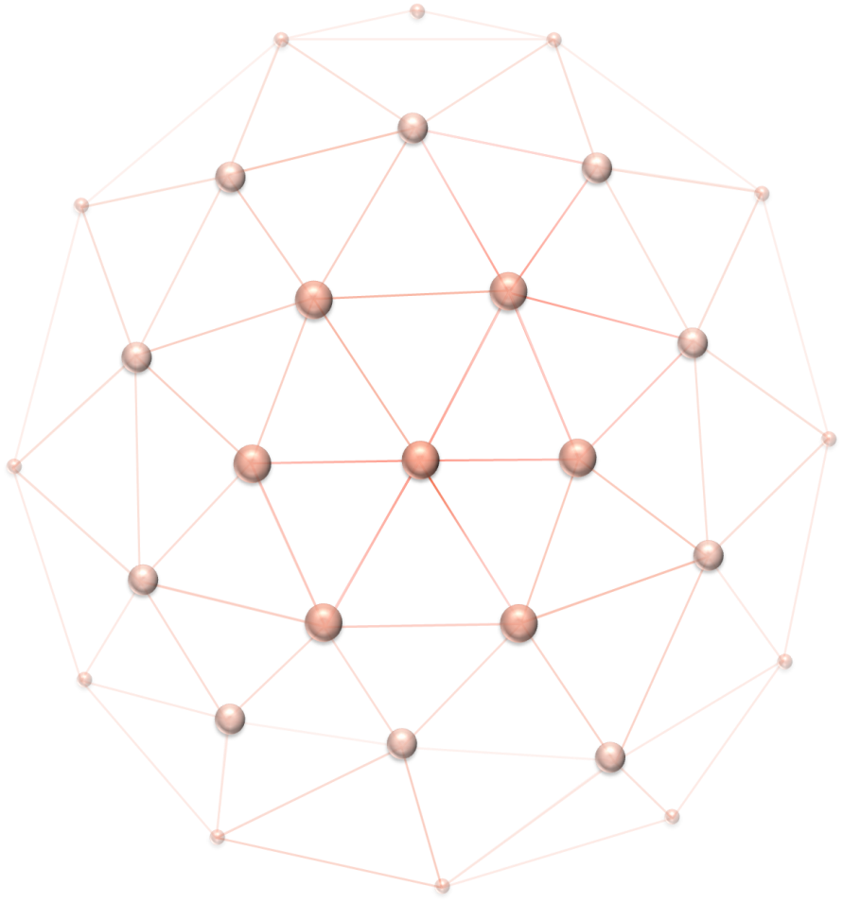
Nội Dung
TỔNG QUAN ĐỀ TÀI
1
PHÂN TÍCH VÀ THIẾT KẾ
2
KẾT QUẢ THỬ NGHIỆM VÀ ĐÁNH GIÁ
3
KẾT LUẬN VÀ HƯỚNG PHÁT TRIỂN
4
Notes:
Phần trình bày của chúng em gồm 4 nội dung

Slide 3
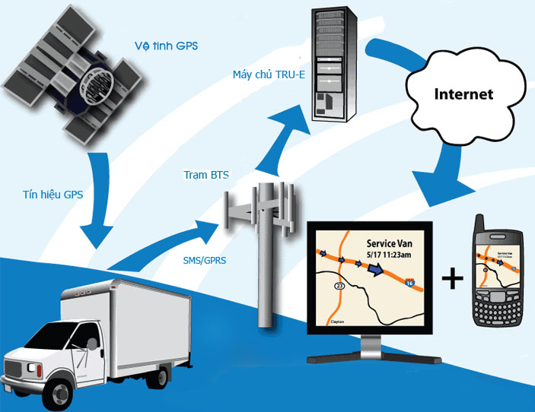
1. Tổng quan đề tài
Thiết kế thiết bị giám sát xe, thiết bị cứu hộ
Notes:
Chúng em có tìm hiểu về hệ thống giám sát hành trình của xe khách, xe vận tải Và các thiết bị cứu hộ cho những người mắc bệnh đãng trí, hay quên dễ bị đi lạc
Những hệ thống như này đã ra đời từ rất lâu và được sử dụng phổ biến trong khoảng 10 năm gần đây.
Hệ thống giám sát hành trình của xe vận tải nói chung, và thiết bị cứu hộ có những đặc điểm khá tương đồng với hệ thống mà chúng em định xây dựng ở trong đồ án này
Bao gồm các chức năng như:
Phát hiện vị trí gặp sự cố của các xe, để kịp thời liên hệ với quản lí
Theo dõi hành trình, quãng đường đi của xe
Xác định vị trí những người gặp nạn
…. Các chức năng khác

Slide 4
2. Phân tích và thiết kế
Mô hình giải pháp tổng thể
MCU
ĐO CÁC THÔNG SỐ NHƯ: VỊ TRÍ GPS, ĐIỆN ÁP CỦA PIN
TRACKING, GỬI SMS GỒM GPS, ĐIỆN ÁP THIẾT BỊ TỚI ĐIỆN THOẠI QUẢN LÍ
Notes:
Tiếp theo em sẽ phân tích về giải pháp thiết kế hệ thống.
Trên cơ sở một thiết bị định vị GPS thông thường, em đưa ra mô hình giải pháp tổng thể như sau: Hệ thống là sự kết hợp của 3 thành phần:
Thứ nhất là đo các thông số.
Thứ 2 là gửi dữ liệu tới MCU để xử lí
Thứ 3 là gửi các thông tin được xử lí tới web và điện thoại.
Mục tiêu của thiết bị là thu thập dữ liệu về vị trí tọa độ từ vệ tinh sau đó gửi thông tin vị trí hiện tại tới điện thoại người dùng để kiểm tra vị trí hiện tại trong việc cứu hộ, cứu nạn. Bên cạnh đó còn có chức năng Tracking theo dõi đường đi trong việc giám sát hành trình của xe. Trong đồ án này chúng em sẽ trình bày chi tiết quá trình phát triển từ ý tưởng tới sản phẩm cuối cùng. Các bước có thể kể tới như vẽ sơ đồ nguyên lý, PCB, lập trình firmware kiểm tra và sửa lỗi.

Slide 5
2. Phân tích và thiết kế
Mục tiêu thiết kế
THIẾT BỊ GIÁM SÁT:
Đo vị trí tọa độ GPS để xác định vị trí của thiết bị yêu cầu sai lệch dưới 10m.
Đo trạng thái, điện áp Pin của thiết bị.
Gửi các dữ liệu đo được lên server để giám sát và phân tích bao gồm Tracking và trạng thái thiết bị.
Hiển thị thông tin cần thiết ngay tại thiết bị.
WEB – SERVER:
Quản lí thông tin trạng thái của thiết bị.
Theo dõi vị trí làm việc của thiết bị tại bất kì thời điểm nào.
Giám sát các thông số của thiết bị như quãng đường đi được và theo dõi đường đi.
Notes:
Từ mô hình giải pháp tổng thể, em đưa ra những mục tiêu thiết kế cho phần thiết bị giám sát và phần web – server.

Slide 6
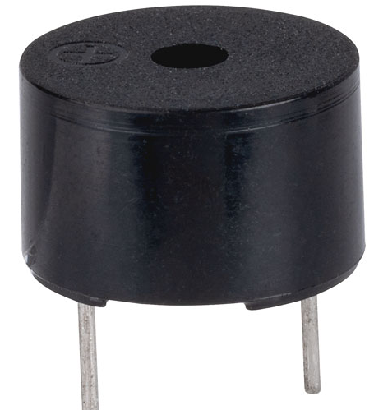
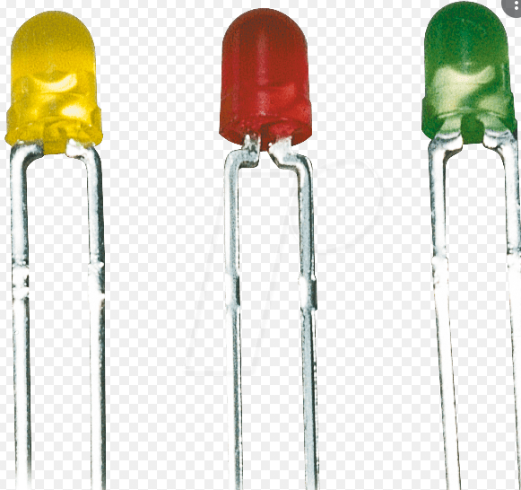
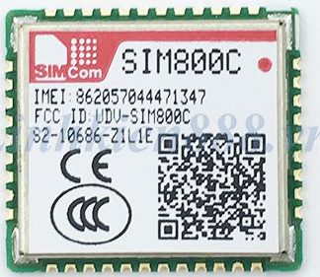
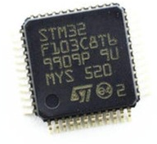
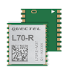
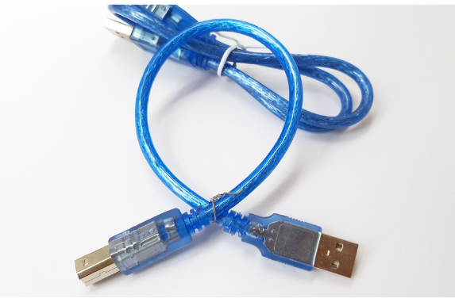
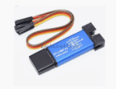
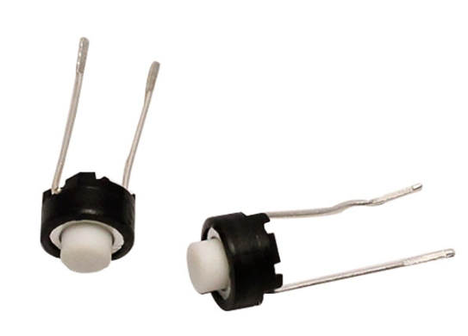
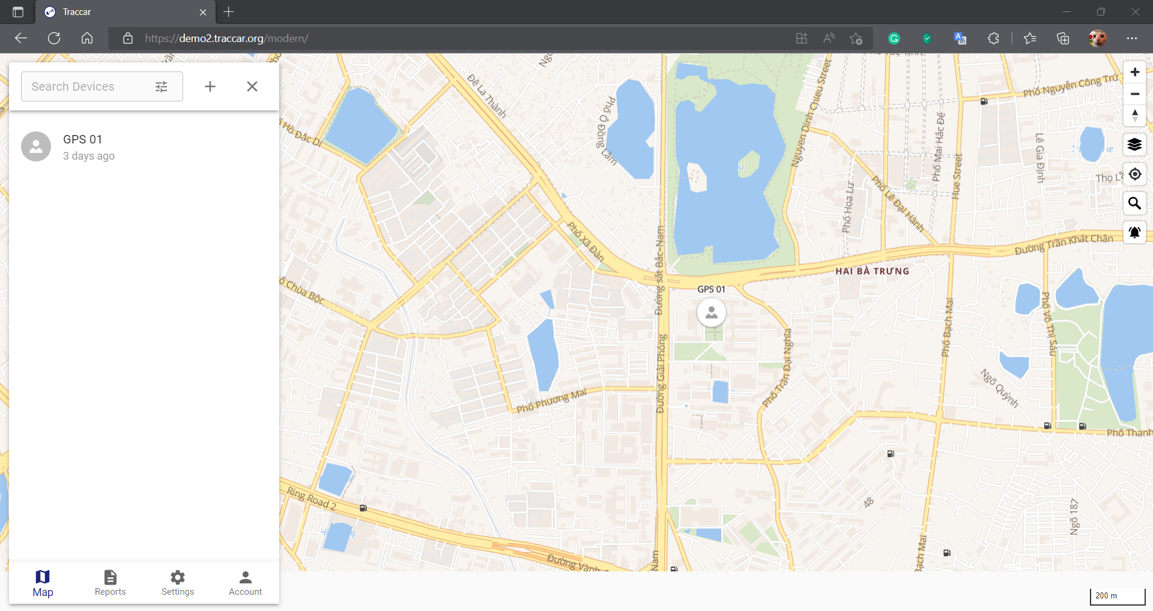
2. Phân tích và thiết kế
3
POWER SUPPLY
4
2
9
5
STM32F103
1
8
6
7
Notes:
Từ các khối trong sơ đồ tổng thể, chúng em lựa chọn các linh kiện chính của từng khối như sau,
Khối đầu tiên là MCU bao gồm việc xử lí các dữ liệu điều khiển thiết bị và setup các mode của hệ thống kể đến như chế độ tiết kiệm năng lượng low power mode

Slide 7
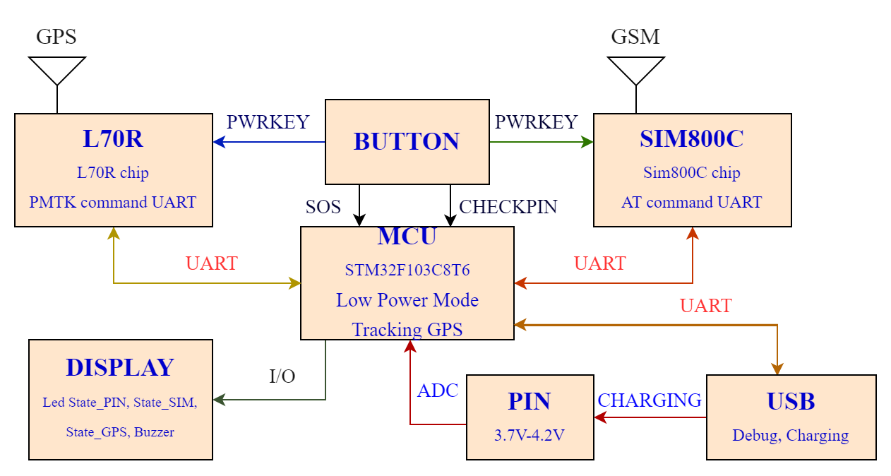
2. Phân tích và thiết kế
Các kết nối phần cứng trong thiết bị
Notes:
Từ các yêu cầu, chúng em xây dựng sơ đồ tổng thể của hệ thống bao gồm Các giao thức phần cứng sử dụng trong thiết bị như truyền thông UART, ngoại vi ADC, I/O, ngắt

Slide 8
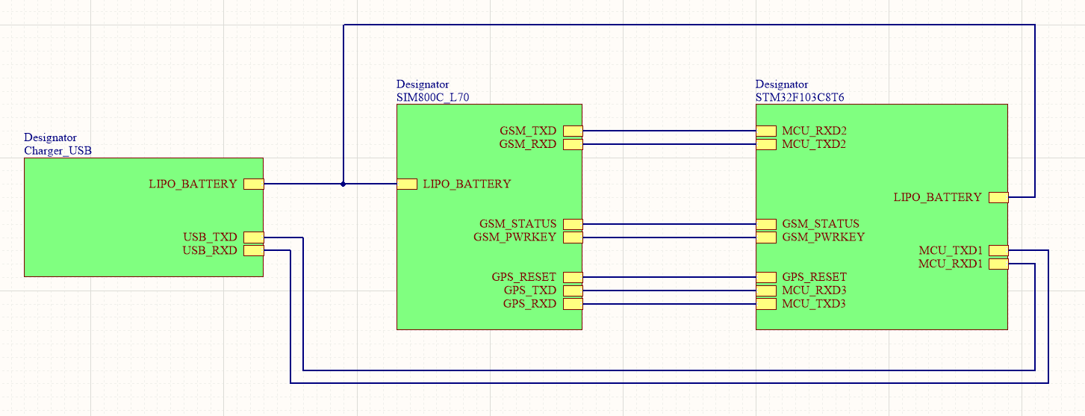
2. Phân tích và thiết kế
Mạch nguyên lí tổng thể thiết bị
Notes:
Từ các kết nối phần cứng trên, chúng em đi vào thiết kế mạch nguyên lí sử dụng phần mềm Altium để vẽ
Bao gồm các khối

Slide 9
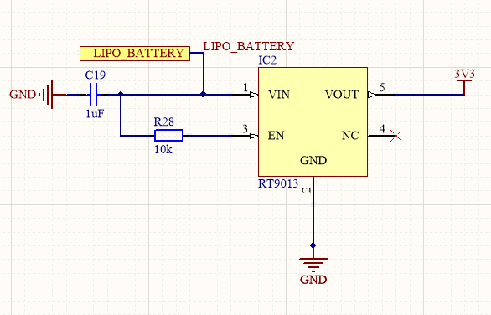
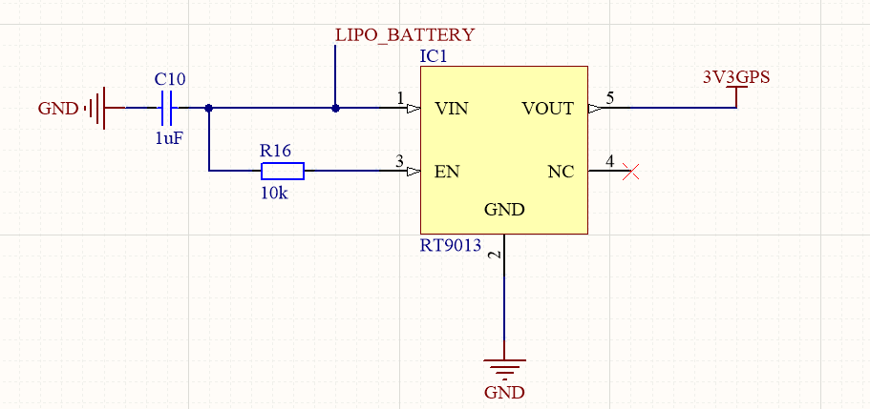

2. Phân tích và thiết kế
Thiết kế khối nguồn
Mạch hạ áp 3.3V cấp cho STM32
Mạch hạ áp xuống 3.3V cấp cho GPS
Cấp điện áp trực tiếp cho SIM
Pin Lithium
Notes:
Khối nguồn là trái tim của hệ thống, quyết định phần lớn đến sự ổn định khi vận hành thiết bị trong thời gian dài. Do đó cần tính toán thiết kế nguồn một cách hợp lí nhất.
Sau khi tìm hiểu và khảo sát mức độ tiêu thụ của các thành phần trong hệ thống, em quyết định thiết kế nguồn theo 2 phần:
Phần nguồn cho MCU
Phần nguồn cho GPS
Đối với module sim, do yêu cầu về dòng điện khá cao, độ sụt áp của nguồn không dưới 3.7V, do đó chúng em sử dụng trực tiếp nguồn Pin Lithium 4.2V với dòng xả lên tới 2A

Slide 10
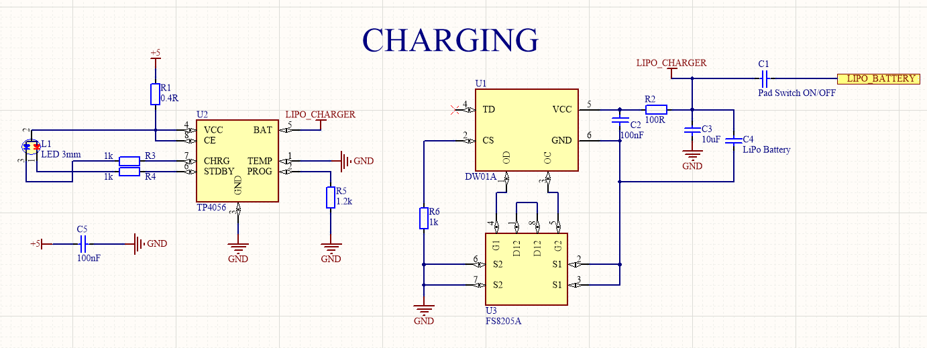
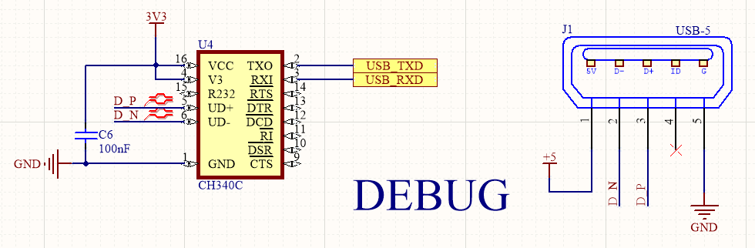
2. Phân tích và thiết kế
Thiết kế khối sạc Pin và Debug
Mạch sạc Pin có bảo vệ
Mạch Debug
Notes:
- Để có thể tái sử dụng nhiều lần cũng như thuận tiện sử dụng thiết bị, chúng em đã thiết kế mạch sạc lại Pin Lithium. Với điện áp sạc là 5V nên có thể sử dụng các bộ sạc như Adapter, USB,… .
Bên cạnh việc sạc Pin chỉ sử dụng IC TP4056 ở trên sẽ dẫn đến việc khi Pin cấp cho thiết bị xuống mức điện áp quá thấp sẽ làm chai Pin và hư hỏng Pin. Hơn nữa việc sạc Pin có thể sẽ sẽ gây ra hiện tượng ngắn mạch, quá áp và quá dòng. Để khắc phụ những yếu tố đó, chúng em đã thiết kế mạch bảo vệ sử dụng IC DW01A và IC FS8205A
- Trong quá trình phát triển firmware cho thiết bị, việc Debug là rất quan trọng giúp:
Hỗ trợ quá trình Debug khi phát triển Firmware
Bám sát yêu cầu của thiết bị định vị: Cần có cổng giao tiếp truyền thông để trích xuất dữ liệu.
Khối này sử dụng bộ UART của MCU. Bộ Debug sử dụng IC CH340C, một IC thông dụng và rất phổ biến, độ ổn định cao, IC này giúp chuyển đổi giao tiếp Serial trên MCU (UART) sang giao tiếp USB trên máy tính giúp gửi dữ liệu từ cổng UART trên MCU lên máy tính qua cổng USB

Slide 11
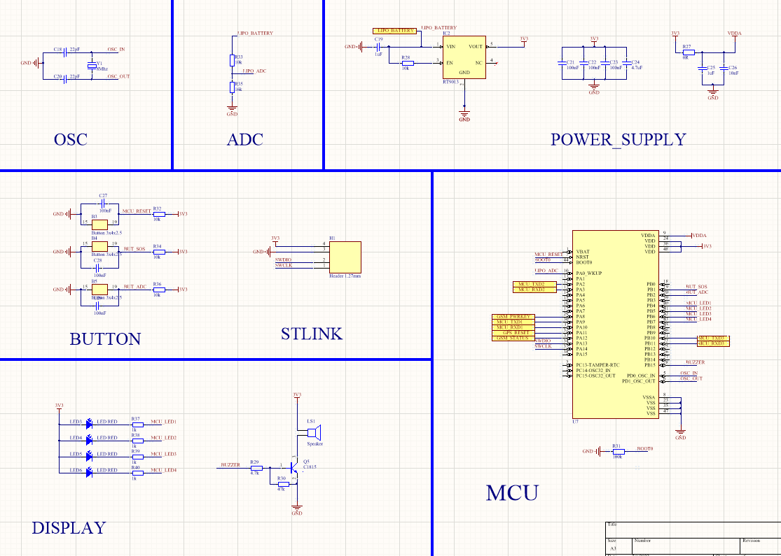

2. Phân tích và thiết kế
Thiết kế khối MCU
Notes:
MCU được coi là bộ não của hệ thống, dựa theo yêu cầu của bài toán chúng em chọn MCU là dòng Arm cortex M3 STM32F103C8T6 của ST, khối MCU bao gồm:
…
Khối tạo dao động cho MCU. Mặc dù bản thân MCU STM32F103C8T6 đã được hãng trang bị bộ tạo dao động nội HSI lên đến 8Mhz tuy nhiên bộ dao động này có độ chính xác không cao, HSI tốc độ chỉ có 8Mhz không đáp ứng được yêu cầu hệ thống. Thạch anh HSE 8Mhz được mắc vào qua bộ PLL có thể nhân tần số hoạt động của chip lên tối đa 72Mhz đáp ứng yêu cầu tốc độ

Slide 12
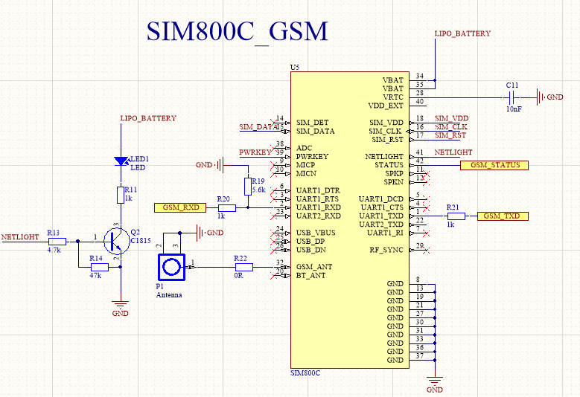
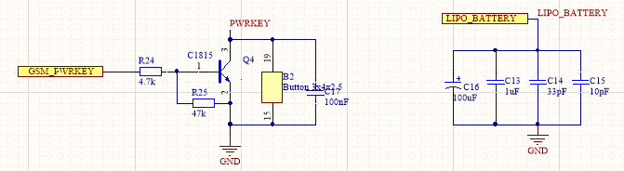
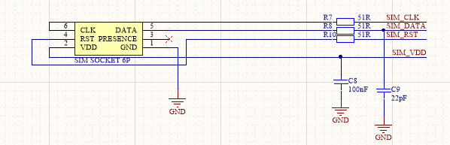
2. Phân tích và thiết kế
Thiết kế khối GSM/GPRS
Notes:
Để có thể thực hiện hiện chức năng nhắn tin SMS, kết nối tới sever qua internet, chúng em sử dụng module Sim800C có gắn sim card để kết nối tới các nhà mạng, khối SIM bao gồm:

Slide 13
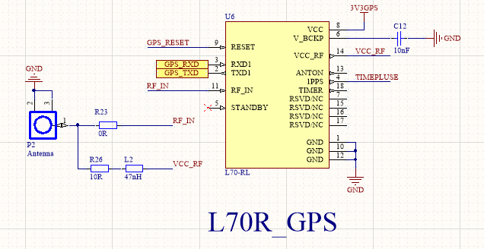
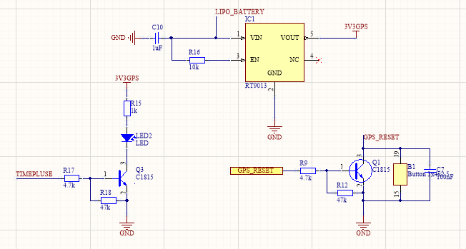
2. Phân tích và thiết kế
Thiết kế khối GPS
Notes:
Đây là khối có nhiệm vụ tính toán, xác định vị trí của thiết bị thông qua hệ thống định vị toàn cầu GPS – Global Positioning System. GPS là hệ thống định vị toàn cầu do Mỹ phát triển và vận hành. Hiện nay có nhiều hãng sản xuất module GPS như AI-Thinker, Ublox, Quectel với nhiều dòng và nhiều mức giá khác nhau phục vụ cho yêu cầu định vị GPS thông thường và định vị chính xác. Đối với đồ án này, yêu cầu định vị GPS chỉ là định vị thông thường với sai số dưới 10m, do đó chúng em sử dụng module GPS L70R của hãng QUECTEL với ưu điểm: Nhỏ gọn, giá thành hợp lí, độ ổn định và chính xác cao.
Khối GPS bao gồm:

Slide 14
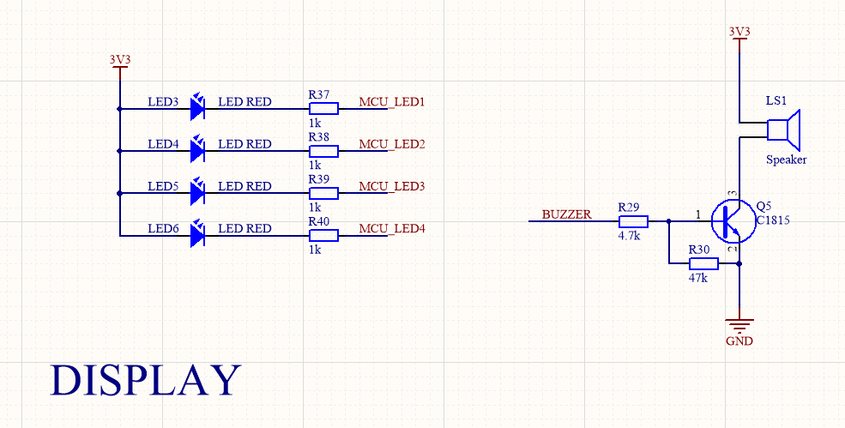
2. Phân tích và thiết kế
Thiết kế khối hiển thị
Notes:
Đây là khối có nhiệm vụ hiển thị các thông tin, thông báo giúp cho người dùng có thể biết được trạng thái làm việc của thiết bị thông qua Led, còi.
Còi Buzzer là loại 3.3V được điều khiển thông qua transistor để thông báo trạng thái gửi dữ liệu GPS tới điện thoại người dung thành công hay không. Bốn led được nối tới MCU có tác dụng để hiển thị trạng thái của Pin (4 Led sáng là pin đầy lớn hơn 4.1V, 3Led sáng là từ 3.7-4.1V; 2Led sáng từ 3.3-3.7V; 1 Led sáng dưới 3.3V).

Slide 15
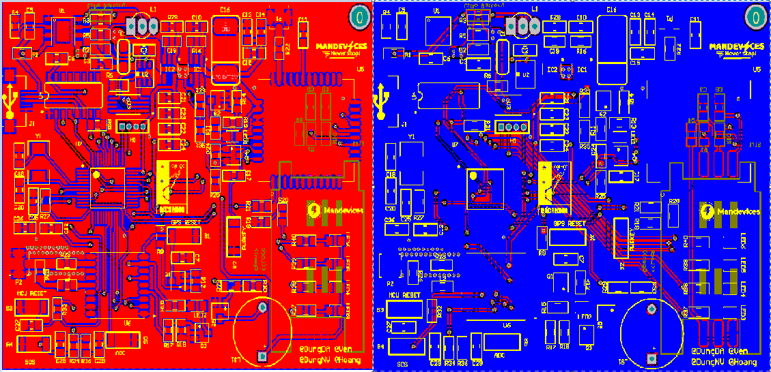
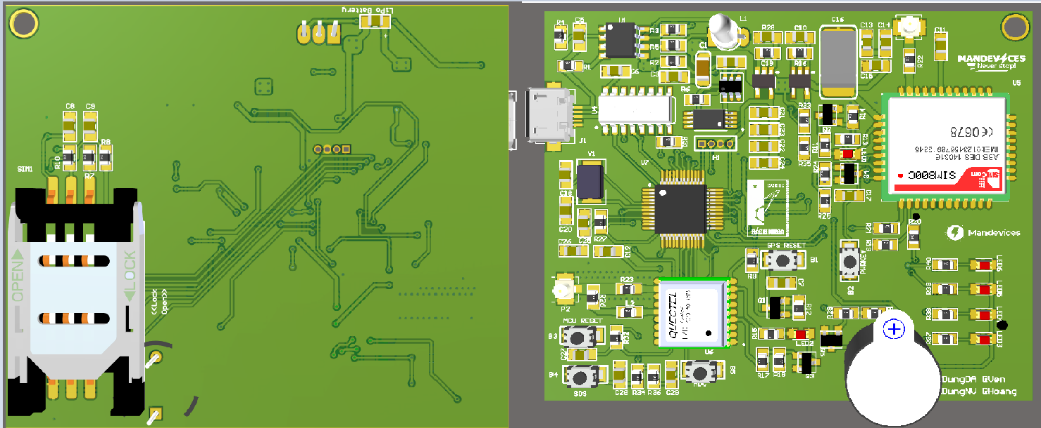
2. Phân tích và thiết kế
Thiết kế PCB
PCB 2D
PCB 3D
Notes:
Sau khi thiết kế mạch nguyên lí, chúng em đi tới việc thiết kế PCB. Mạch in được thiết kế dựa vào một tiêu chuẩn được đề cập trong tài liệu “Layout design guide”. Ứng dụng các nguyên tắc đi dây và xắp xếp linh kiện, chúng em đã thiết kế. Đươc mạch PCB 2 lớp.

Slide 16
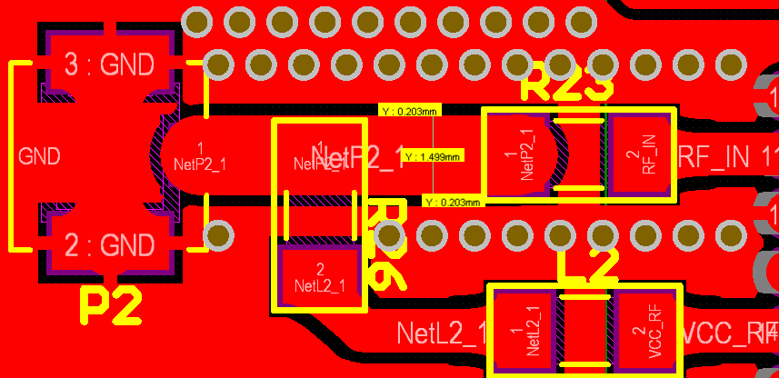
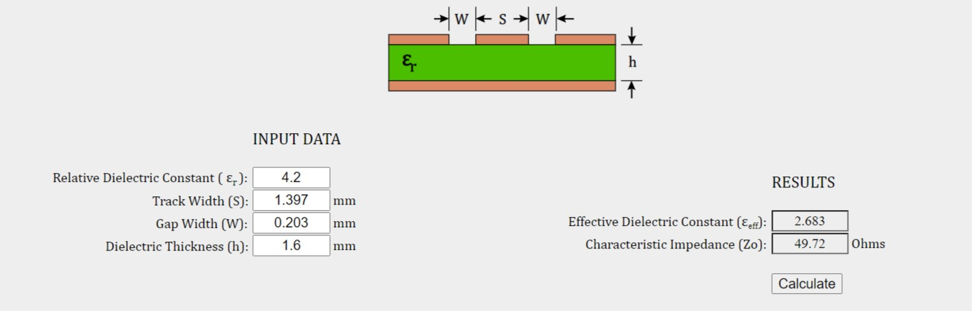
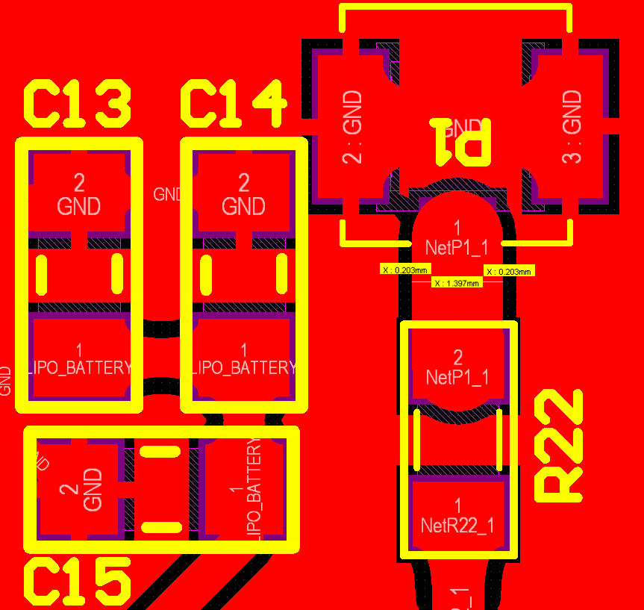
2. Phân tích và thiết kế
Thiết kế Antena Trace
Antenna Coplanar Waveguide Ground
Notes:
Kích thước đường dây anten phải phù hợp để trở kháng đầu vào cỡ 50 Ohm để tín hiệu sóng GPS, sóng GSM/GPRS bắt được tốt nhất.
sử dụng công cụ tính toan Antenna Coplanar Waveguide Ground một cách tương đối em tính được kích thước đường dây cần vẽ sao cho trở kháng đầu vào của antenna xấp xỉ 50 Ohm,
Trong đó ε_{r} là hằng số điện môi tương đối của vật liệu FR4, S là kích thước đường dây antenna, W là khoảng cách từ đường antenna với đường Ground, H là độ dày lớp FR4. Đối với PCB thông thường, sử dụng vật liệu FR4 dày 1.6mm, chọn kích thước đường mạch 1.397mm, khoảng cách với Ground ở 2 bên là 0.203mm, tính được trở kháng đầu vào của đường antenna xấp xỉ 49.72 Ohm.

Slide 17
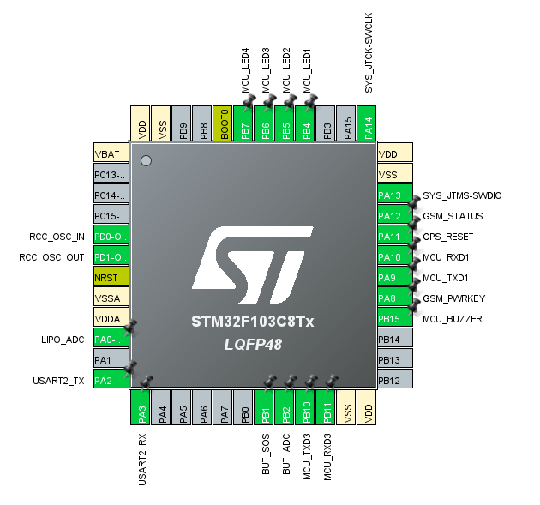
2. Phân tích và thiết kế
Thiết kế phần mềm nhúng cho MCU
Cấu hình trên STM32CuBeMX
Notes:
Chúng em sử dụng phần mềm STM32CubeMX của hang cung cấp để cấu hình các chân, chế độ hoạt động, ngoại vi và giao thức cho chip

Slide 18
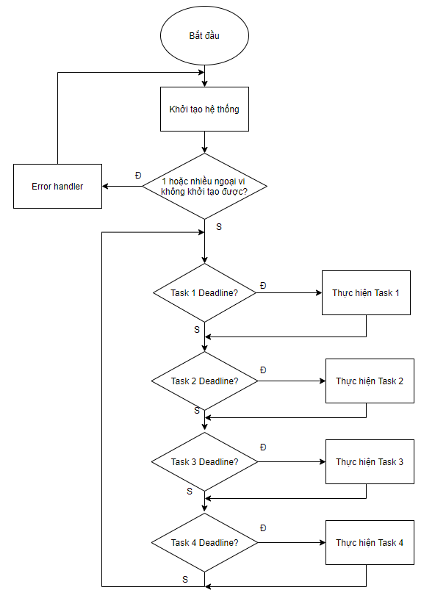
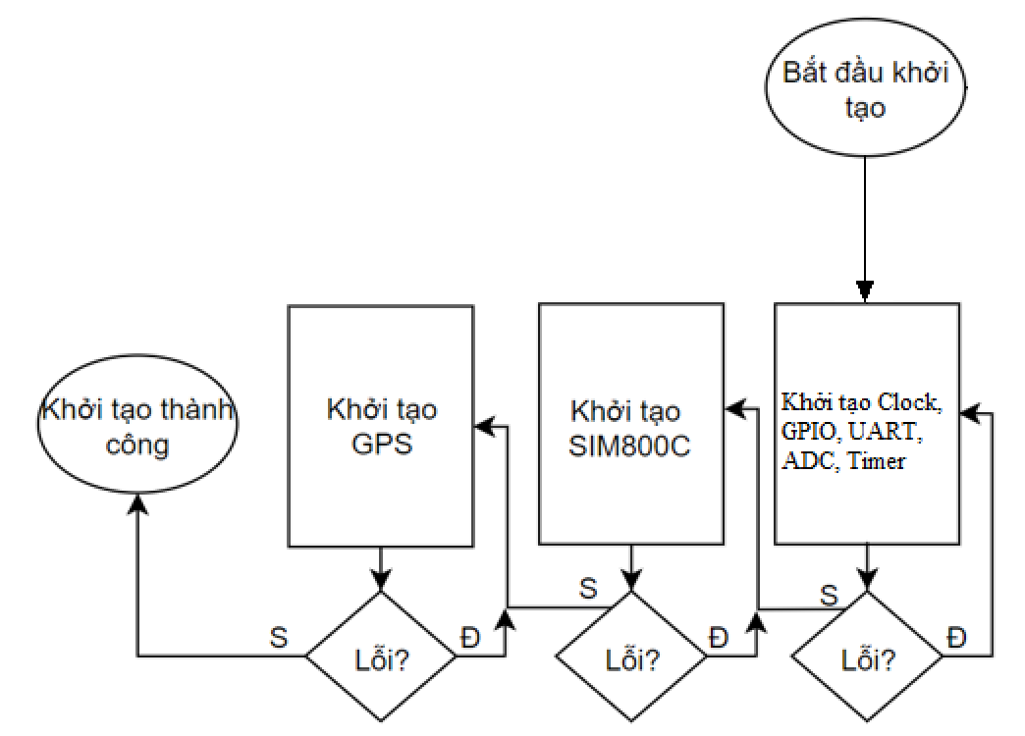
2. Phân tích và thiết kế
Thiết kế phần mềm nhúng cho MCU
Lưu đồ thuật toán
Notes:
Từ những lí thuyết cơ bản được trình bày ở trên, chúng em đưa ra lưu đồ thuật toán sử dụng để thiết kế firmware cho MCU nhằm thực hiện yêu cầu bài toán đặt ra.
Khi khởi động thiết bị, chương trình trong MCU được thực hiện. Đầu tiên là việc Khởi tạo hệ thống. Việc khởi tạo hệ thống diễn ra qua 3 bước chính. Trong đó các bước được chạy lần lượt với điều kiện bước tiếp theo chỉ chạy khi bước trước đó khởi tạo thành công. Các bước khởi tạo lỗi sẽ được khởi tạo lại trong một giới hạn lần. Nếu vượt quá số lần khởi tạo mà quá trình khởi tạo tại bước đó vẫn lỗi thì sẽ dừng khởi tạo bước đó, lưu lại trạng thái lỗi và thông báo (thông qua debug) sau đó tiếp tục khởi tạo bước tiếp theo.
Bước 1: Khởi tạo clock (cấu hình clock tree cho MCU), khởi tạo GPIO, và các ngoại vi khác như UART, Timer, ADC…
Bước 2: Khởi tạo module SIM800C, bao gồm việc kiểm tra tốc độ baudrate, kiểm tra phản hồi module, kiểm tra module đã có nguồn chưa, kiểm tra thẻ sim, tình trạng kết nối, tình trạng sóng GSM/GPRS.
Bước 3: Khởi tạo module GPS, bật nguồn cho GPS, kiểm tra Baudrate, cấu hình các mode và bản tin NMEA ouput cho module.
Khi đã khởi tạo thành công, thiết bị đã sẵn sàng hoạt động. Chương trình sau đó sẽ gồm các Task chạy lần lượt trong vòng lặp forever loop cùng những Interrupt Handler xảy ra. Các task cụ thể như sau:
Task 1: Task này có nhiệm vụ đọc giá trị ADC từ Pin Lithium.
Task 2: Task này có nhiệm vụ đọc vị trí tọa độ GPS và xử lí giá trị được đọc đồng thời task này còn kiểm tra việc kết nối và giao tiếp với MCU.
Task 3: Task này có nhiệm vụ kết nối GPRS của SIM800C cũng như gửi SMS và đảm bảo việc kết nối và giao tiếp với MCU.
Task 4: Task này có nhiệm vụ kiểm tra xem nút bấm SOS được bấm hay không, nếu bấm thì sẽ gửi tọa độ vị trí GPS tới điện thoại người dùng.

Slide 19
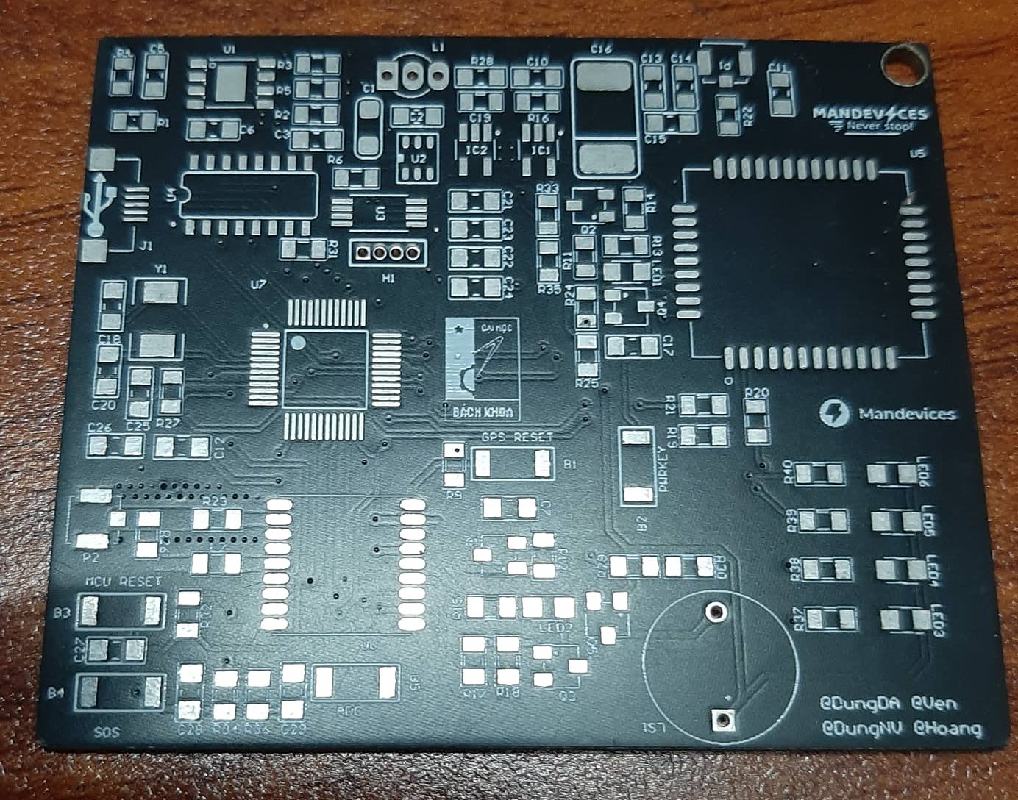
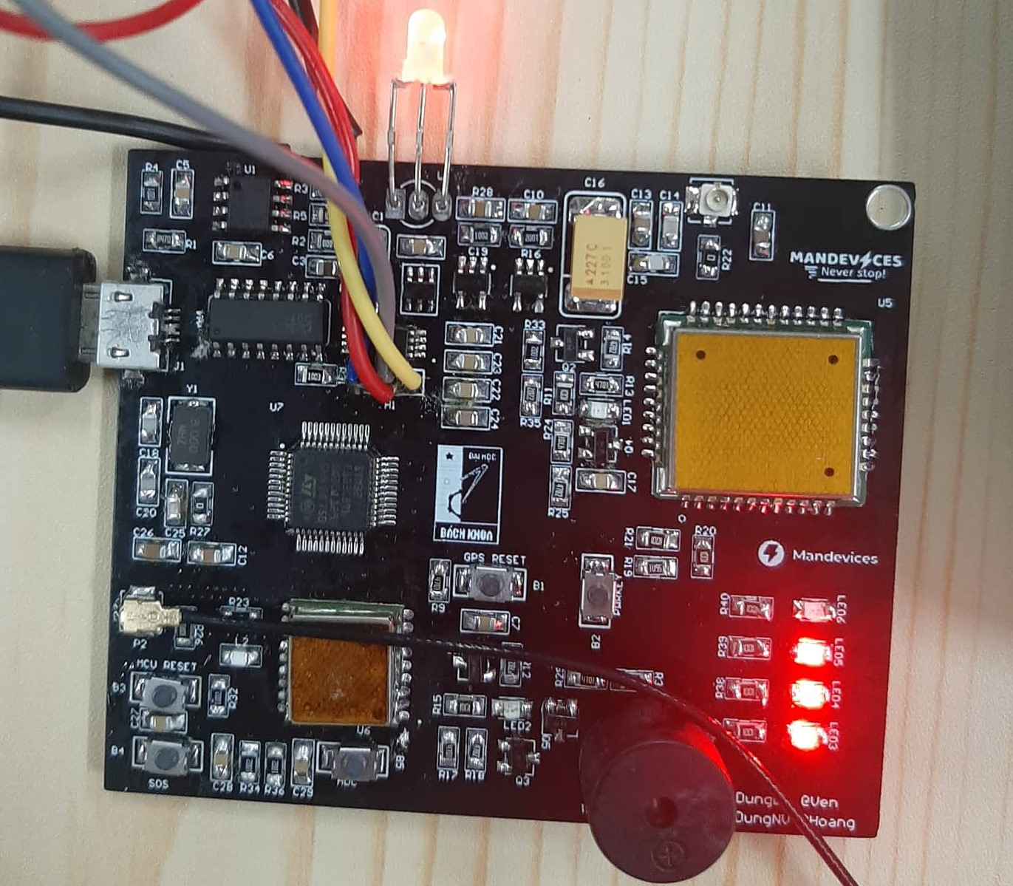
3. Kết quả thử nghiệm và đánh giá
MẠCH PCB THỰC TẾ
Notes:
Sau khi quá trình phân tích và thiết kế, để đảm bảo chất lượng tốt nhất, bọn em đã đặt mạch in ở Trung Quốc. Bên trái là mạch in khi chưa hàn linh kiện, bên phải là mạch sau khi đã hàn linh kiện và nạp code cắm sạc để kiểm tra các chức năng của mạch.

Slide 20
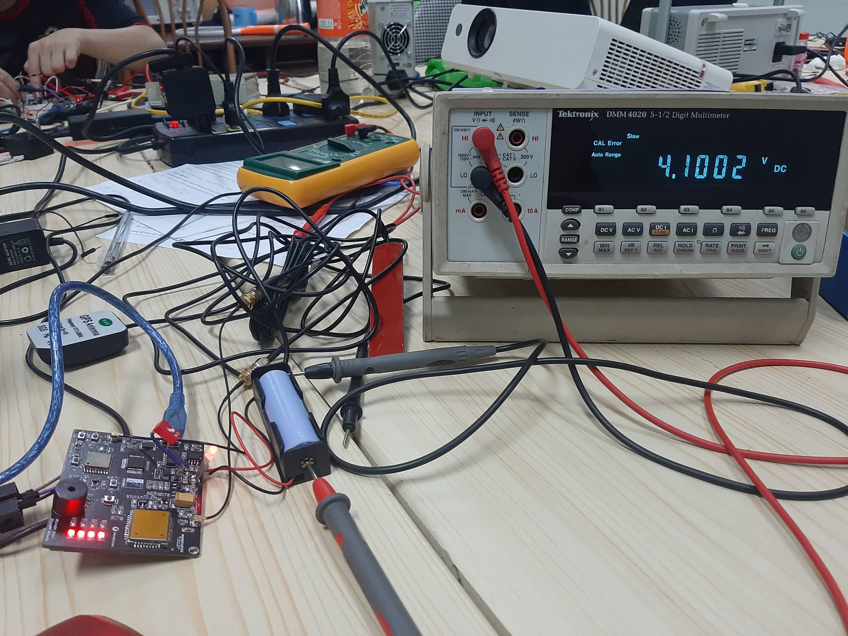
3. Kết quả thử nghiệm và đánh giá
Thử nghiệm hoạt động của khối nguồn với điện áp nguồn cấp là 4.1V
Thông số cần đo | Giá trị tính toán (V) | Giá trị đo trung bình sau 10 lần (V) | Sai số (%)
Điện áp MCU | 3.3 | 3.32 | 0.61
Điện áp GSM | 4.1 | 4.08 | 0.49
Điện áp GPS | 3.3 | 3.27 | 0.91
Kết quả đo giá trị điện áp Pin qua ADC
Điện áp nguồn (V) | Điện áp trung bình đo được qua ADC sau 10 lần đo(V) | Sai số (%)
4.100 | 4.086 | 0.35
3.700 | 3.675 | 0.68
3.400 | 3.373 | 0.79
3.300 | 3.265 | 1.06
Notes:
Đây là kết quả thử nghiệm. Bọn em đã thực hiện thử nghiệm hoạt động của khối nguồn với nguồn cấp 4.1V, sử dụng đồng hồ vạn năng có độ chính xác cao (0.1%) để thực hiện đo đạc.
Nhận xét: Khối nguồn hoạt động ổn định, không bị sụt áp khi các module khác hoạt động liên tục. Giá trị điện áp thực tế có sai số thấp so với giá trị tính toán.
Tiếp đến bọn em thực hiện đo đạc điện áp bằng ADC của MCU. Bảng thứ 2 là kết quả qua việc đo điện áp pin của MCU trong dải điện áp từ 3.3V đến 4.1V.
Nhận xét: Khối ADC đo điện áp nguồn khá chính xác.

Slide 21
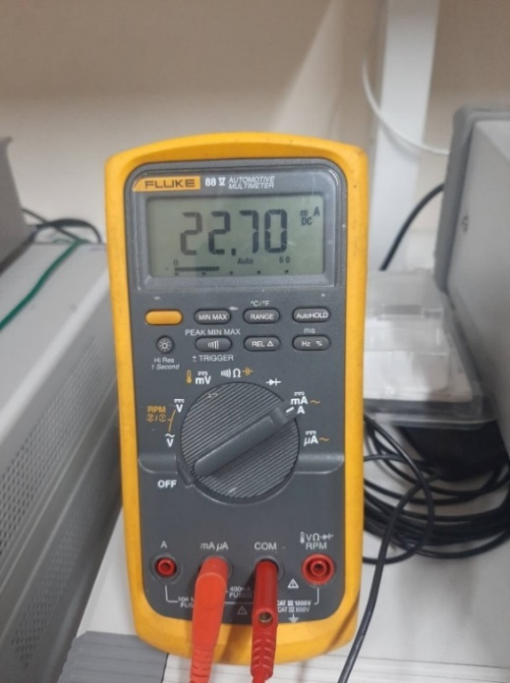
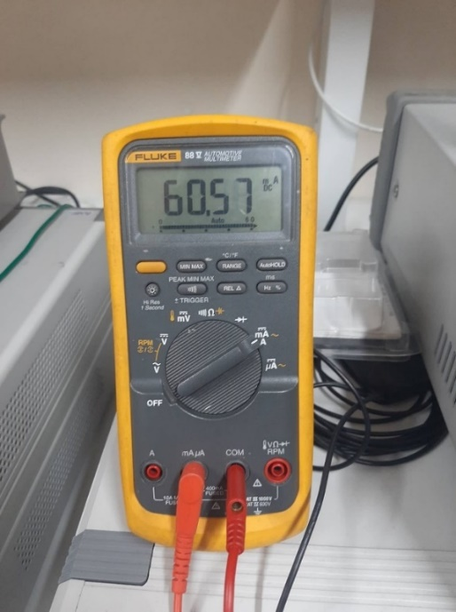
3. Kết quả thử nghiệm và đánh giá
Kiểm tra chức năng Low Power Mode
Dòng điện khi ở chế độ Low Power
Dòng điện khi hoạt động bình thường
Notes:
Tiếp theo bọn em thực hiện đo dòng điện khi thiết bị ở trang thái lowper. Ở trạng thái này thì bọn em sẽ cho module SIM và STM32 vào chế độ low power để tiết kiệm năng lượng. Do module GPS khi cho vào chế độ low power thì khi hoạt động trở lại sẽ mất thời gian lấy lại các bản tin từ vệ tinh nên bọn em sẽ để nó luôn hoạt động. Do đó dòng điện ở chế độ low power là 23mA. Còn khi mạch hoạt động bình thường thì dòng tiêu thụ là 61mA. Như vậy dòng tiêu thụ trong chế độ low power đã giảm hơn 2,5 lần.

Slide 22
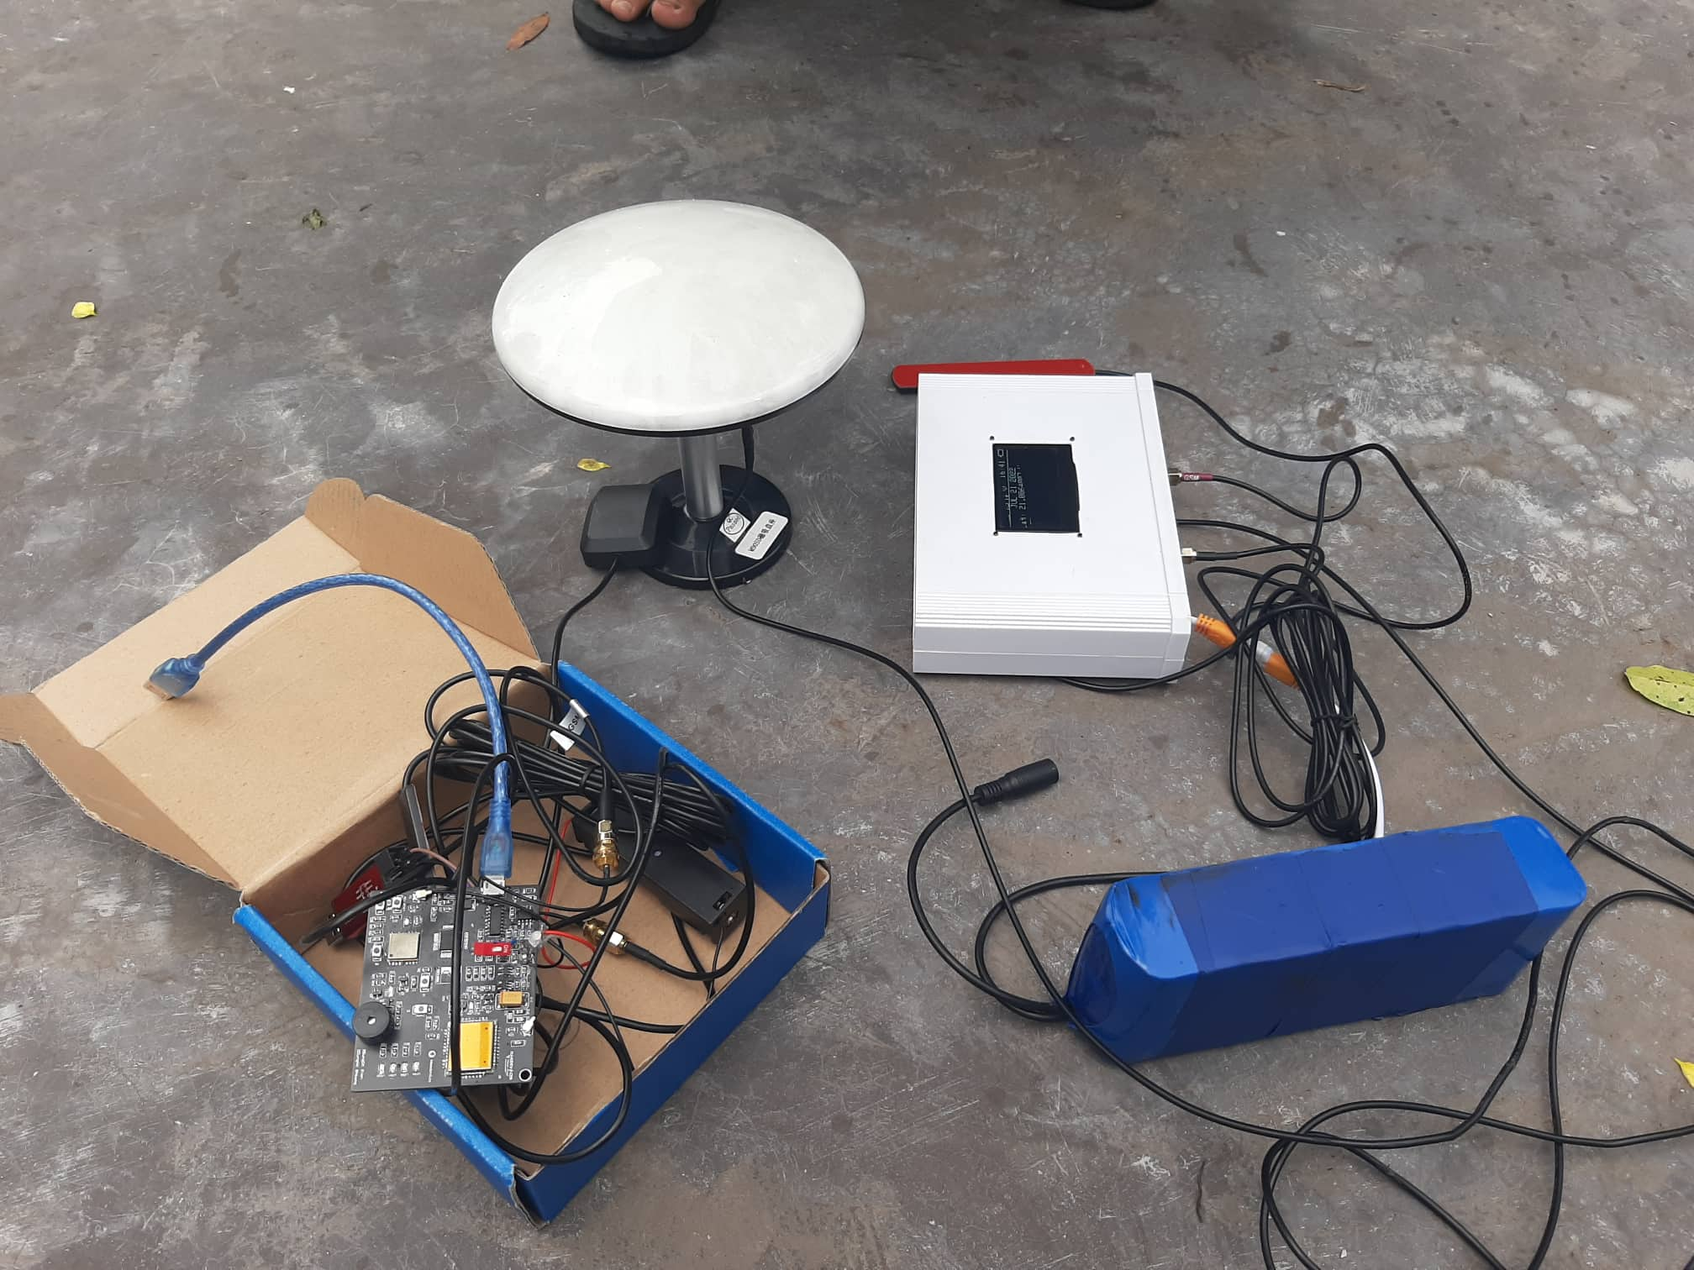
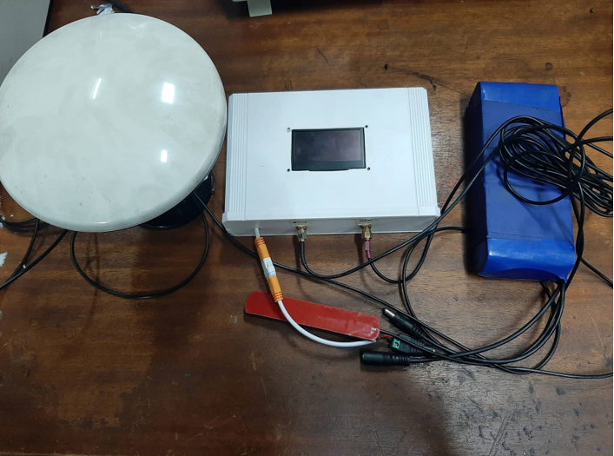
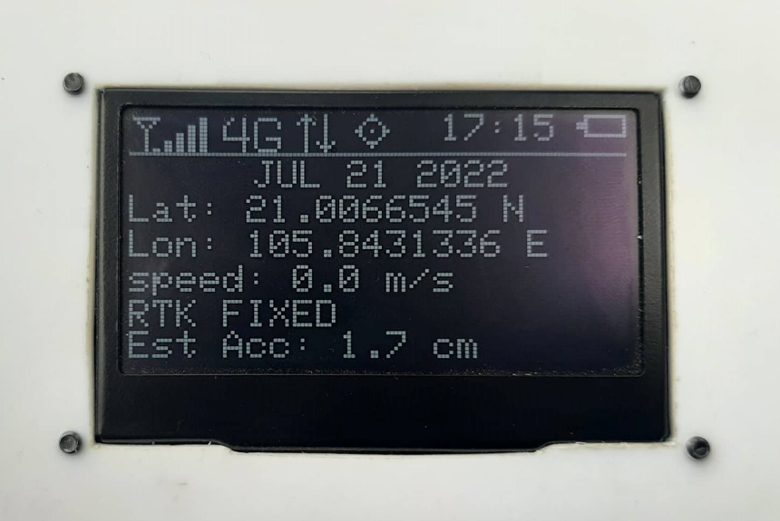
3. Kết quả thử nghiệm và đánh giá
Kiểm tra độ chính xác của vị trí
Địa điểm | Kết quả đo từ module GNSS RTK |  | Khoảng cách Max(m) | Khoảng cách Min(m) | Sai số (m)
 | Lat | Long
(1) | 20.9913825N | 105.8020612E | 6.314 | 4.521 | 5.418
(2) | 21.0066545N | 105.8431336E | 6.403 | 0.608 | 3.239
(3) | 21.0064859N | 105.8419455E | 7.909 | 5.449 | 6.194
(4) | 20.9893044N | 105.8881524E | 7.235 | 4.175 | 6.075
Bộ thu GNSS RTK
Notes:
Đây là kết qua đo độ chính xác vị trí của mạch. Sau khi tham khảo quy chuẩn kỹ thuật quốc gia về thiết bị giám sát hành trình của bộ GTVT thì (bọn em đã liên hệ văn phòng IMET ở viện Ứng dụng Khoa học và Công Nghệ Nacentech để mượn thiết bị tiến hành đo đạc)
Ở đây bọn em sử dụng thiết bị thu định vị chuẩn chuẩn với sai số <10cm để làm mốc tọa độ. Dựa vào mốc tọa độ đó để tiến hành đối chiếu với kết quả đo vị trí của mạch chúng em. Sau đây là bảng kết quả sau quá trình đo. Mỗi vị trí bọn em tiến hành đo ít nhất 20 lần.
Nhận xét: Sai số vị trí đo được < 10m đáp ứng với bài toán đặt ra.

Slide 23
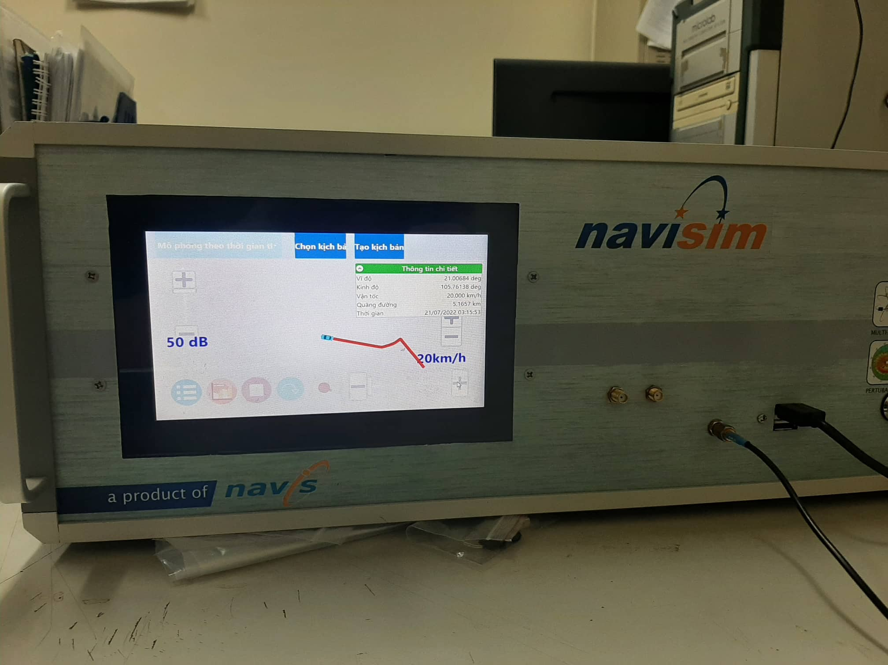
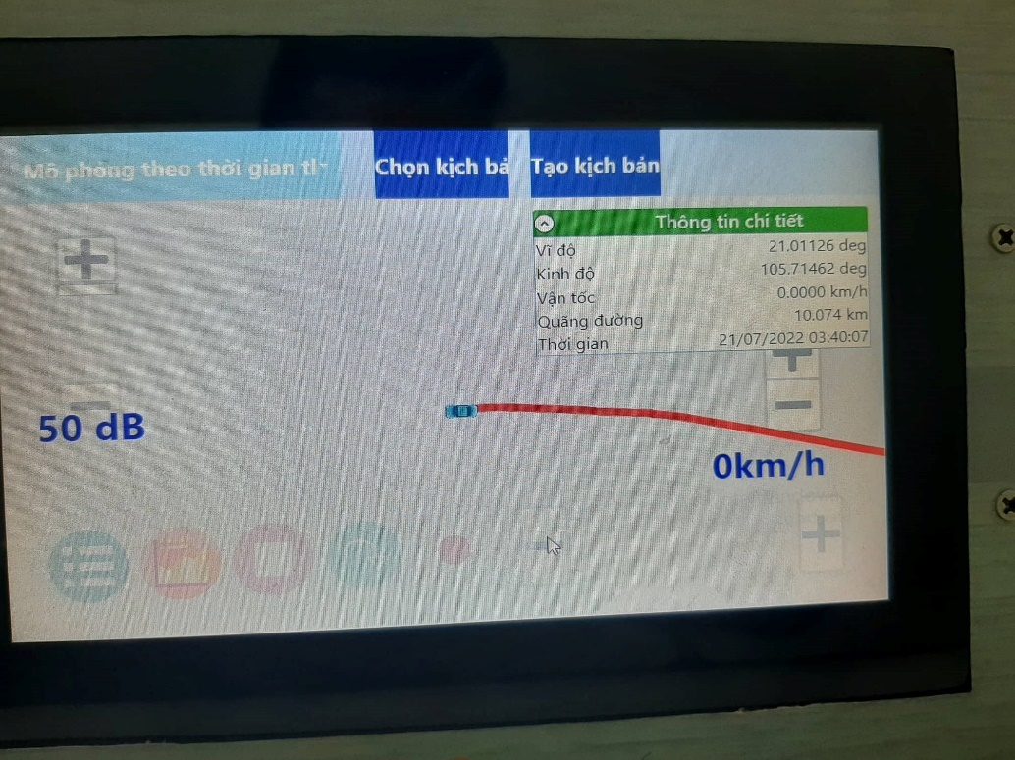
3. Kết quả thử nghiệm và đánh giá
Kiểm tra chức năng Tracking
Thiết bị mô phỏng quãng đường đi bằng máy phát GNSS của NAVISIM
Notes:
Còn với chức năng giám sát hành trình, bọn em sử dụng thiết bị mô phỏng GNSS NAVISIM làm tham chiếu. Thiết bị này được sử dụng để kiểm chuẩn các thiết bị giám sát hành trình trên thị trường. Thiết bị mô phỏng này sẽ phát các bản tin vệ tinh với sai số rất thấp, thiết bị của bọn em sẽ nhận các bản tin đó.

Slide 24
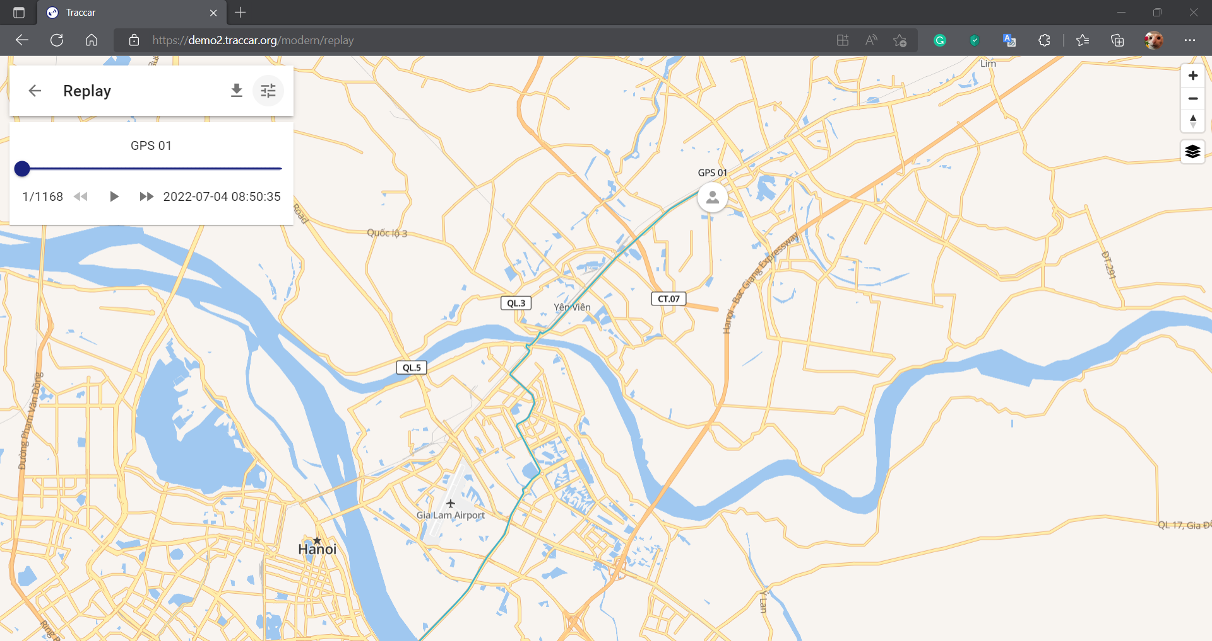
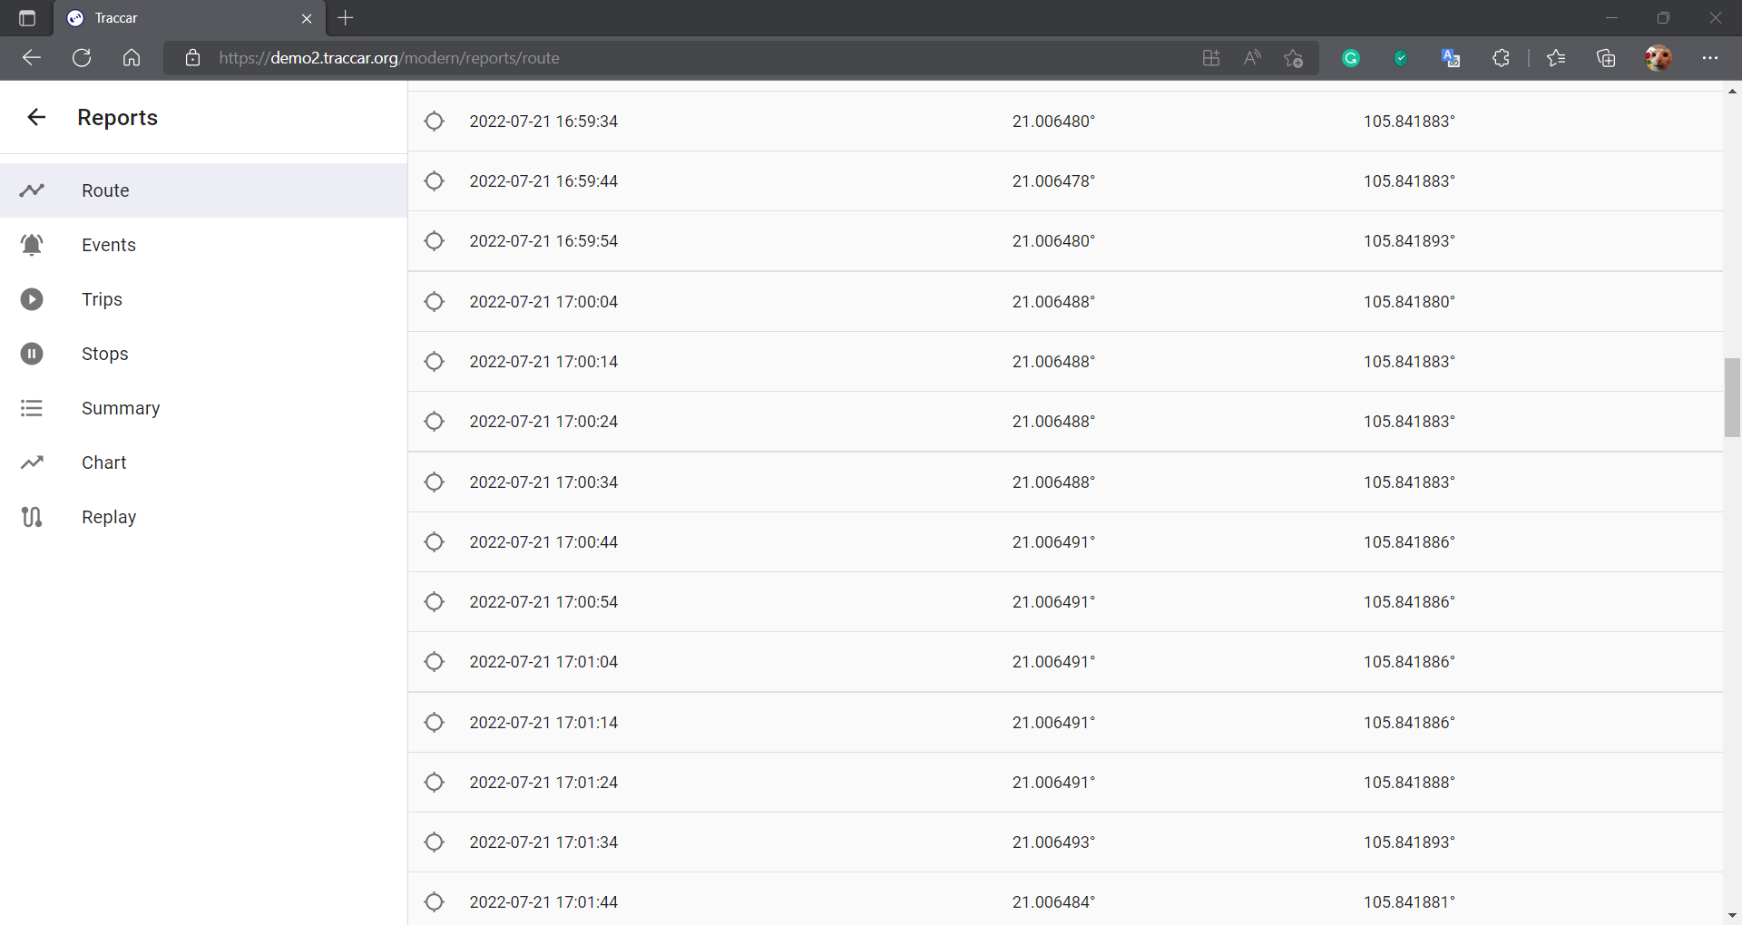
3. Kết quả thử nghiệm và đánh giá
Kiểm tra chức năng Tracking bằng thiết bị mô phỏng
Giao diện Web Tracking và dữ liệu lưu lại trên Server
Notes:
Sau đây là kết quả thu được. Ở đây bọn em sử dụng server traccar để lưu dữ liệu. Thiết bị của bọn em sẽ tiến hành gửi vị trí đến Server 10s 1 lần. Hình ảnh bên trái là quãng đường server thu được từ thiết bị. Còn hình bên phải là dữ liệu thu được.

Slide 25
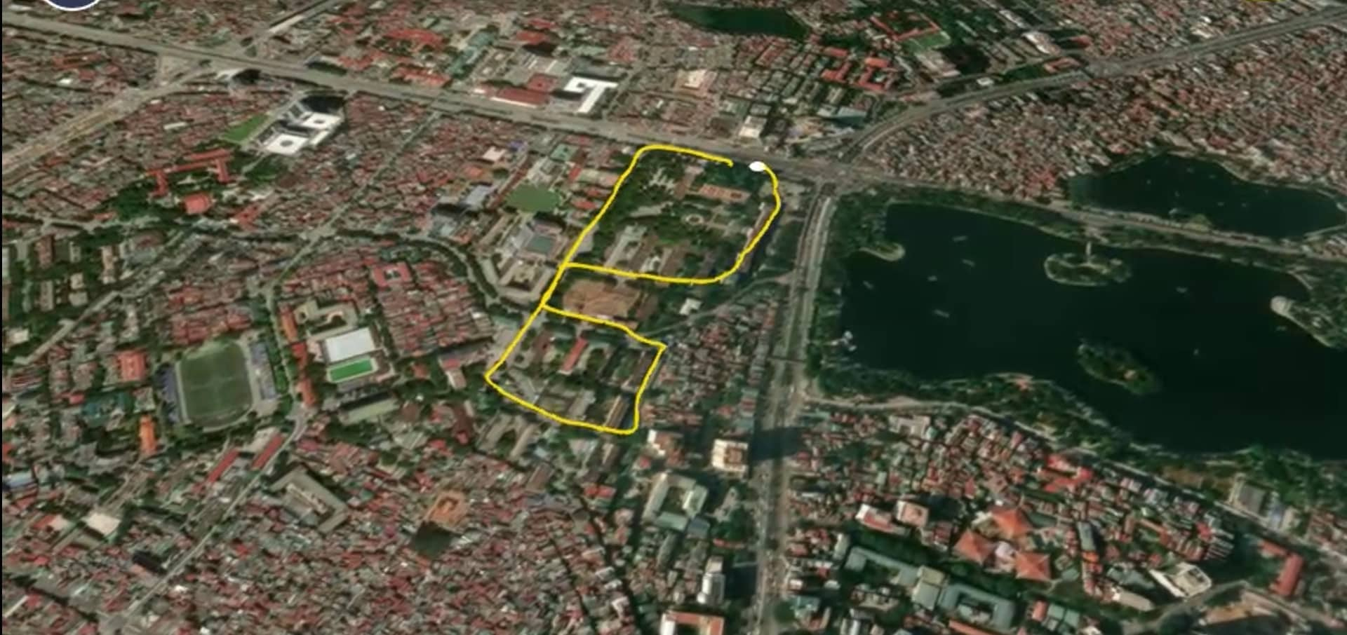
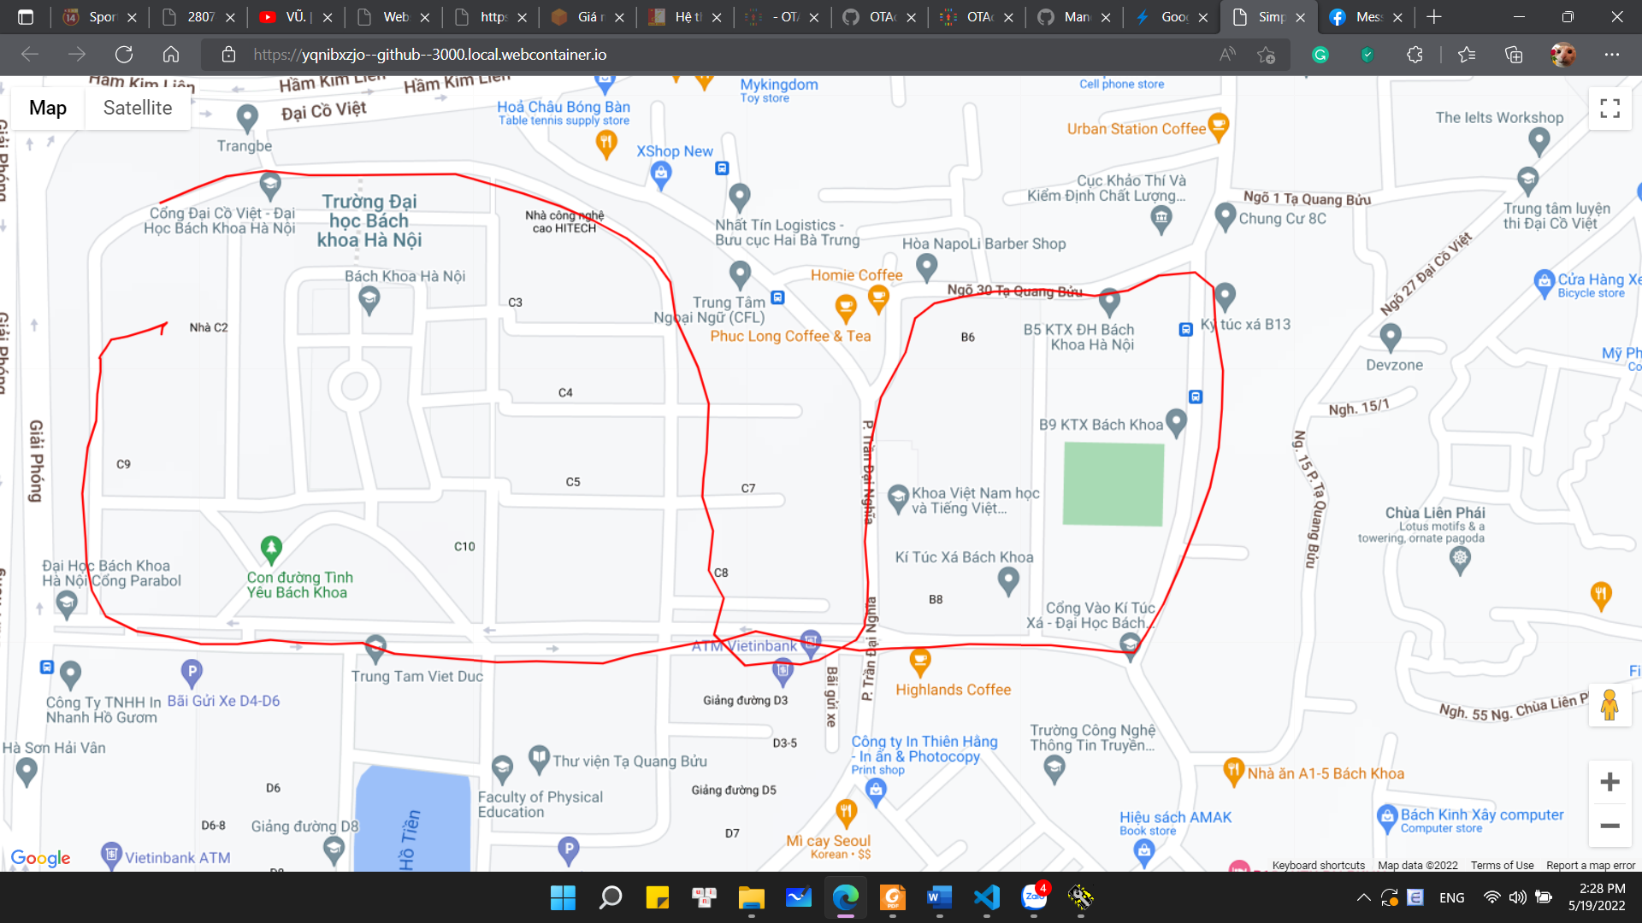
3. Kết quả thử nghiệm và đánh giá
Kiểm tra chức năng Tracking trong thực tế
Notes:
Đây là kết quả bọn em kiểm tra trong thực tế. Hình bên trái là quãng đường bọn em đã đi, còn hình bên phải là quãng đường mà thiết bị gửi đến server.

Slide 26
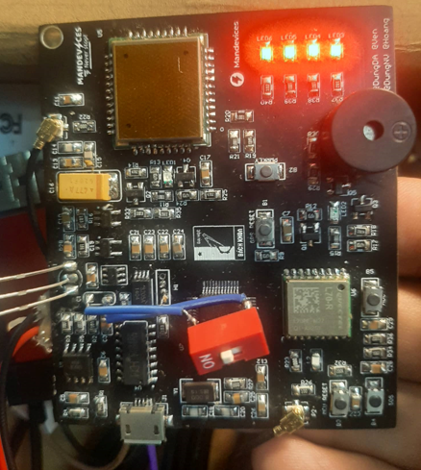
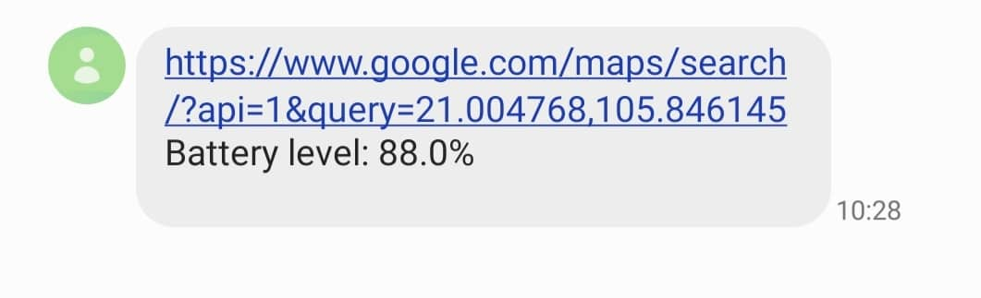
3. Kết quả thử nghiệm và đánh giá
Kiểm tra chức năng hiển thị và SMS
Dạng gói tin SMS
Hiển thị trạng thái của Pin
Notes:
Còn đây là tin nhắn mà thiết bị của bọn em gửi đến điện thoại. Tin nhắn gồm đường link trỏ đến vị trí hiện tại của mạch và điện áp pin. Ngoài ra mạch cũng có 4 led để hiển thị trạng thái pin.

Slide 27
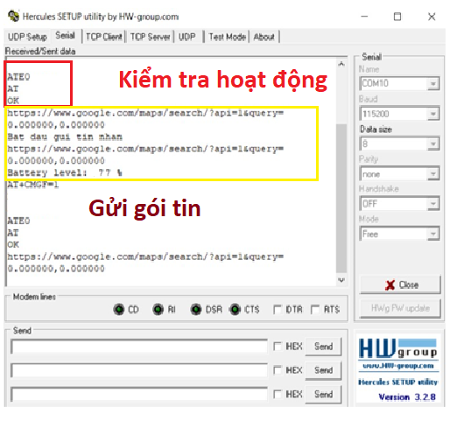
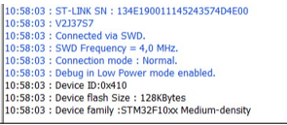
3. Kết quả thử nghiệm và đánh giá
Kiểm tra hoạt động của MCU
Kết nối STM32 với STLink
Kiểm tra gói tin
Notes:
Đây là một số hình ảnh debug dữ liệu của MCU.

Slide 28
4. Kết luận và hướng phát triển
Kết quả chung của đồ án
Thiết kế thành công thiết bị: Bao gồm thiết kế mạch nguyên lý, thiết kế PCB.
Lập trình firmware để thiết bị hoạt động theo những yêu cầu đã đặt ra.
Hiểu rõ hơn về giao thức truyền thông UART, ADC, các chuẩn giao tiếp giữa MCU với các ngoại vi, kiến trúc của vi điều khiển và các giao thức truyền thông mạng.
Nâng cao kỹ năng tìm kiếm tài liệu, tổng hợp thông tin, kĩ năng trình bày và viết báo cáo.

Slide 29
4. Kết luận và hướng phát triển
Đánh giá kết quả:
Hoạt động ổn định trong thời gian dài. Cụ thể là liên tục trong hơn 2 ngày dưới điều kiện phòng thí nghiệm mà không bị Reset. Hoạt động liên tục 21 tiếng dưới điều kiện môi trường bên ngoài.
Các chức năng như định vị vị trí, đo thông số ADC, lưu trữ dữ liệu, truyền nhận dữ liệu với server về cơ bản hoạt động đúng như mục tiêu đã đặt ra.
Đáp ứng một số bài test.
Hạn chế:
Server chưa tự xây dựng, sử dụng server có sẵn.
Do sử dụng mạng GSM/GPRS đã lỗi thời nên tốc độ khá hạn chế, khó mở rộng trong tương lai nếu tích hợp nhiều tính năng trên hệ thống. Mạng GSM/GPRS cũng đôi lúc gặp tình trạng mất kết nối khi thiết bị hoạt động.
Chức năng truyền dữ liệu bị mất khi khôi phục kết nối và chức năng trích xuất dữ liệu chưa phát triển xong.
Chưa có điều kiện gắn thiết bị với thực tế để kiểm tra độ ổn định khi hoạt động trong môi trường khác nhau (nhiệt độ cao, bụi, ồn. rung lắc…)

Slide 30
4. Kết luận và hướng phát triển
Hướng phát triển trong tương lai:
Tiếp tục hoàn thiện các chức năng đặt ra.
Thay thế mạng 2G bằng mạng 4G tốc độ cao, vừa giúp thiết bị kết nối ổn định vừa phục vụ việc phát triển tính năng trong tương lai
Tối ưu kích thước PCB để nhỏ gọn hơn, tiêu thụ năng lượng ít hơn.
Mở rộng thêm các các biến để đo các thông số khác.

Slide 31
THANK YOU FOR LISTENING !

